Slide 1
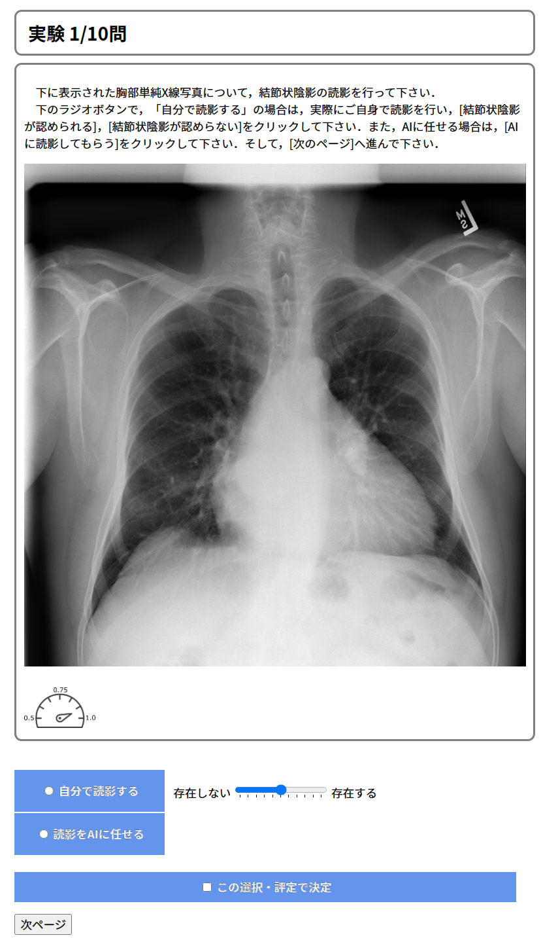
AIの感度・特異度

Slide 2
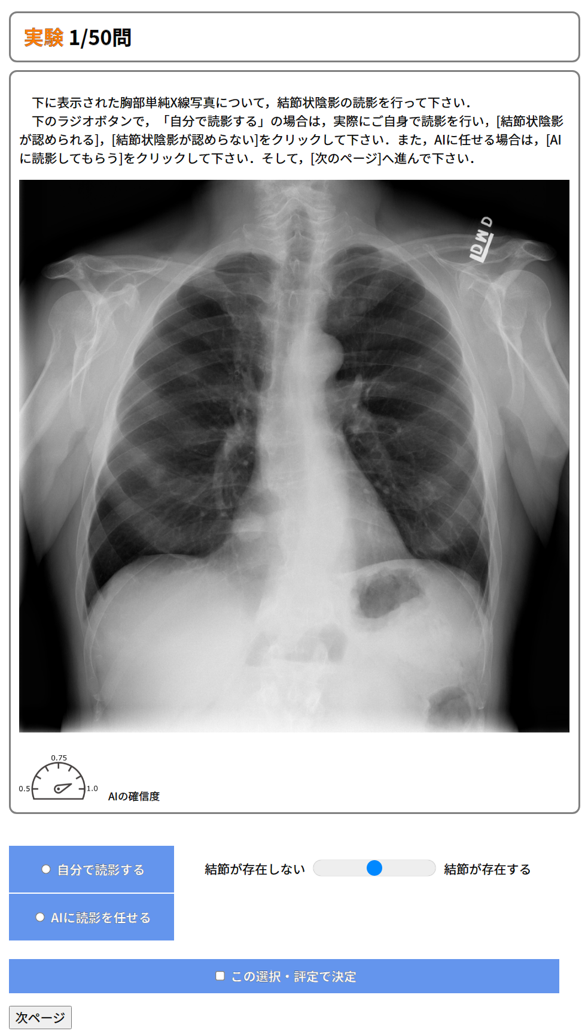
次ページ

Slide 3
この選択はよくないかも知れません
先ほどの選択はよくないかも知れません

